Slide 1

第二章 行列式

Slide 2

n阶行列式
一、全排列与逆序数
1.全排列
n个不同的元素排成一列，称为n个元素的
全排列。如：12345678，76532184，等等
均为8个元素的全排列。
n个元素的全排列共有n！个。

Slide 3
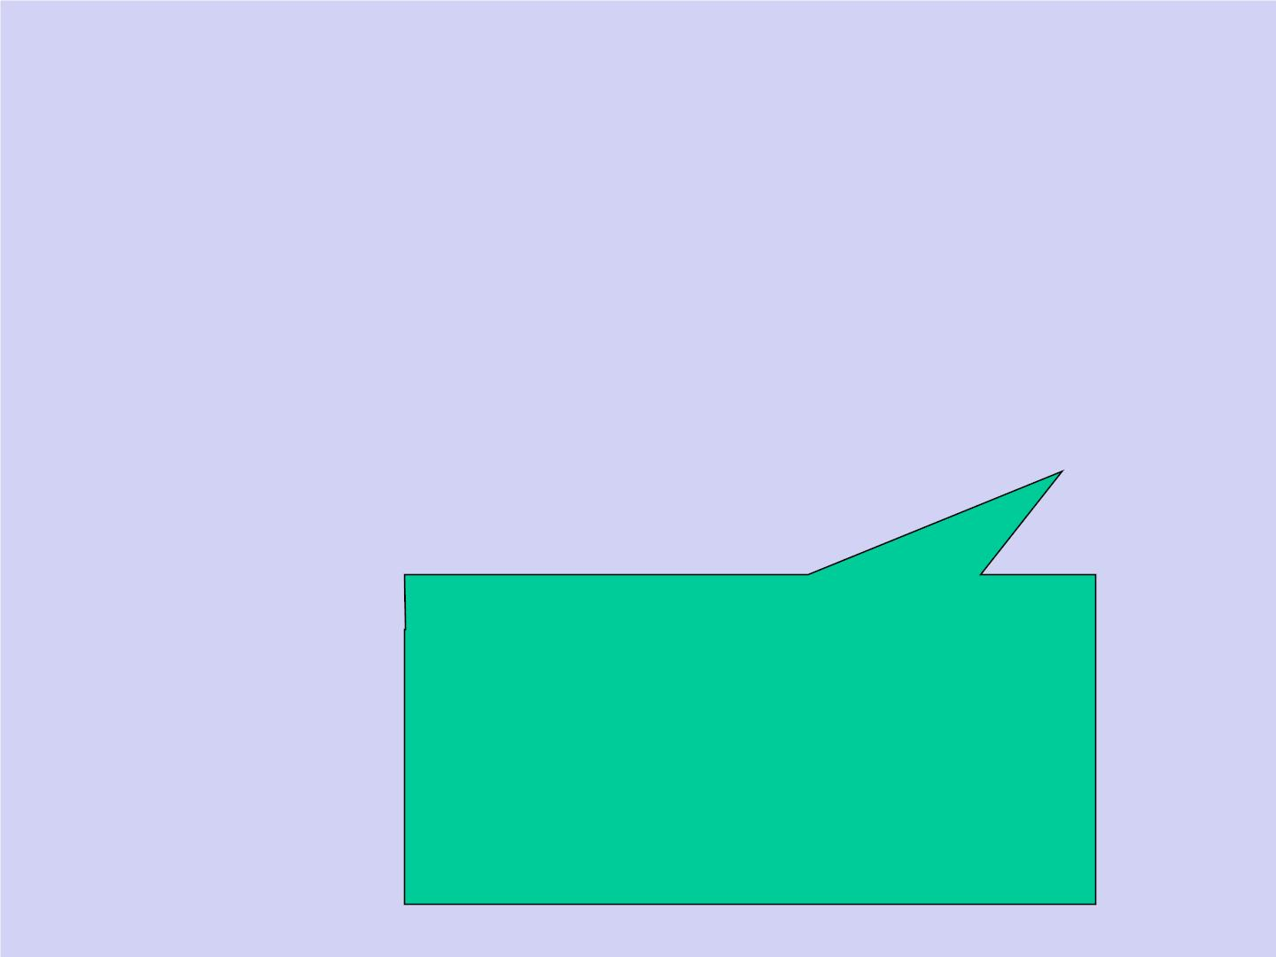
• 2.逆序与逆序数
• 全排列123 ···n称为标准排列,此时元素
之间的顺序称为标准顺序。在任一排列
中，若某两个元素的顺序与标准顺序不
同，就称这两个元素构成了一个逆序。
213中，2与1就构成了一
个逆序。321中，1与2，
2与3，1与3都构成逆序。

Slide 4
• 在一个排列中，逆序的总和称为逆序
数。如213的逆序数为1，321的逆序
数为3。
• 逆序数怎样求???
•从第一个元素起，该元素前
有几个数比它大，这个元素的逆序就
是几。将所有元素的逆序相加，即得
到排列的逆序数 。

Slide 5
例1.求全排列135···(2n-1)24···(2n)逆序数。
解: 1,3,5,···(2n-1)不构成逆序.
2前面有n-1个数比它大,故有n-1个逆序.
4前面有n-2个数比它大,故有n-2个逆序.
依次下去, 2n前面没有数比它大,故没有逆序.
将所有元素的逆序相加,得逆序数:
1+2+3+ ···+(n-1)=
n(n-1)/2

Slide 6

• 逆序数为奇数的排列称为奇排列，逆
序数为偶数的排列称为偶排列。如:
对换有两个性质:
• 在3个元素的全排列中，123，231，
1.任意一个排列经一次对换后
312为偶排列，逆序数分别为0,2,2.
改变奇偶性.
• 132，213，321为奇排列,逆序数分别为
2.在n个元素的全排列中,奇偶
排列各占一半,为n!/2.
1，1，3.
• 3.对换
• 在一个排列中，任意对调两个元素，
其余元素不变，即得到一个新排列，
这样一种变换称为对换。

Slide 7
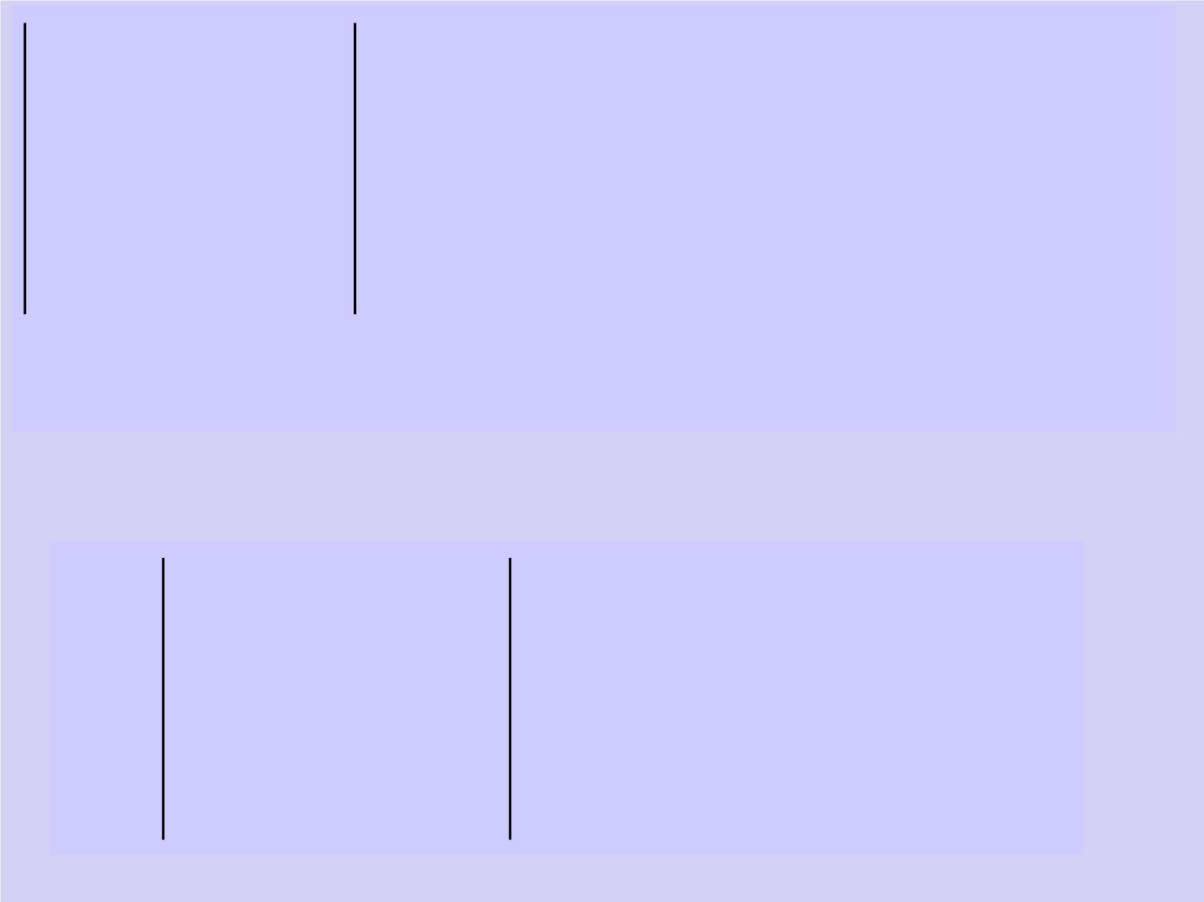
a a a
11
12
13
23
33
 
a a a a a a a a a
a a a

11 22 33
12 23 31
13 21 32
21
22
−  
a a a a a a a a a
a a a
13 22 31
11 23 32
12 21 33
31
32
由三阶行列式可得如下结论
(1) a a a
1 j 2 j 3 j
N为 j₁ j₂ j₃ 的逆序数。
1
2
3
a a a
11
12
13

（2）a a a  (1)
N
a a a
21
22
23
1 j
2 j
3 j₃
对1，2，3的全
排列求和
1
2
a a a
31
32
33

Slide 8

n
2
个数排成的一个n行n列的记号
a a ☹ a
11
12
1n
2n
a a ☹ a

21
22
( 1)
  ^{N( j ☹j )}
a a ☹a
1
n
1 j 2 j
nj_{n}
☹ ☹ ☹ ☹
1
2
^{j}1^{☹j}
n
a a ☹ a
n1
n 2
nn
其中N 为全排列 j j ☹ j 的逆序数.有时简
1 2
n
记为D  a_{ij}
nn

Slide 9

a₁₁
ª22
例1.

a_{nn}

N ( j ☹j )
 (1) a a ☹a
1 n
1 j 2 j
nj_{n}
1
2
j ☹j
1 n
 a a ☹a
11 22
nn
N(12☹n)  0

Slide 10

a₁₁
a a ☹ a
11
12
1n
2n
ª21 ª
ª22 ^{☹ a}
例2.
22

  
a_{n1} a_{n2}
 
a_{nn}
a_{nn}

N ( j ☹j )
 (1) a a ☹a
1 n
1 j 2 j
nj_{n}
1
2
j ☹j
1 n
 a a ☹a_{nn}
11 22
N(12☹n)  0

Slide 11

ª1n
a ☹ a a
11
−
1(n 1)
1n
^{a a}2n
a21 ☹ a
2(n1)

−
例3.
2(n 1)


 
a ☹ a a
a_{n1}
n1
n(n1)
nn

N ( j ☹j )
 (1) a a ☹a
1 n
1 j 2 j
nj_{n}
1
2
j ☹j
1 n
N(n☹21)
n(n 1)
n(n1)
 (1) a a ☹a
2
1n 2(n1)
n1

2

Slide 12

行列式概念的引进

a x  a x  b ,

11 1 12 2
1
a x  a x  b .

21 1
22 2
2
a a  a a  0.
11 22 12 21
求这个方程组的解。
我们一般是用高斯消元法解这个方程组的。

Slide 13


a x  a x  b ,

11 1 12 2
1
a x  a x  b .

21 1
22 2
2
a b  a b
x₁ 
22 1
12 2
,
−
a a a a
11 22
12 21
a b  a b
x₂ 
11 2
21 1
.
−
a a a a
11 22
12 21
你能在十秒钟内记住这个解的公式吗？

Slide 14

为了记忆，我们引进记号
a a  a a
11 22
12 21
ª11 ª
12 ^{约定}
 a a  a a .
a₂₁ a₂₂
11 22
12 21

Slide 15

ª11 ª
12
a a a a .
 
ª21 ª
11 22 12 21
22
a b  a b .
22 1 12 2
^{b}1 ª
12
a b a b .
 
^{b}2 ª
22
22 1
12 2
a b  a b .
11 2 21 1
ª11 ^{b}
1
a b a b .
 
a₂₁ b₂
11 2 21 1

Slide 16

b₁ a₁₂
b₂ a22
a₁₁ b
1
a21 b₂
a₁₁ a₁₂
a₂₁ a₂₂
x₁

, x₂

.
ª11 ª
12
ª21 ª
22
ª11 ª
12
22
a a a a .
 
ª21 ª
11 22 12 21
你记住这个解的公式了吗？

Slide 17

二阶行列式
ª11 ª
12
a a a a .
 
ª21 ª
11 22 12 21
22

Slide 18


a x  a x +a x  b ,

11 1 12 2 13 3
1

a x  a x +a x  b ,
21 1
22 2 23 3
2

a x  a x +a x  b .

31 1
32 2 33 3
3

Slide 19

a a a
11
12
13


a a a a a a a a a
a a a

11 22 33
12 23 31
13 21 32
21
22
23
33
−
−
−
a a a a a a a a a .
a a a
13 22 31
11 23 32
12 21 33
31
32
1.六项的代数和。恰好是1，2，3这3个数的全排列的个数。
2.每项都是3个元素的乘积，分析这3个元素的下标：
它们取自不同行不同列。
123，231，312
a a a
11
12
13
321，132，213
a a a
21
22
23
a a a
31
32
33

Slide 20

练习
1 4 3
5 2 1  ________ .
3 6 1
1 0 0
5 2 3  ________ .
3 3 5

Slide 21
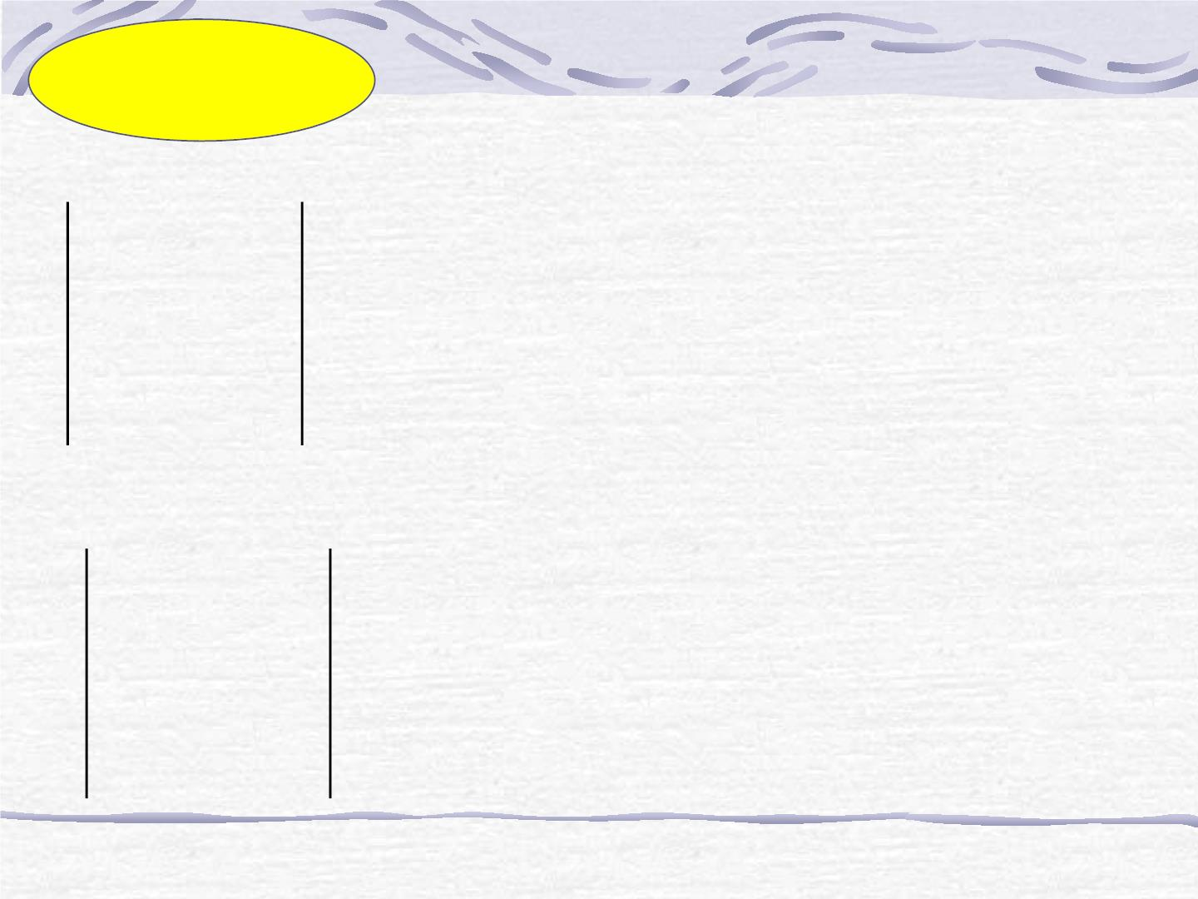
练习答案
1 4 3
5 2 1  (2 12 90)  (18 6 20)  80.
3 6 1
1 0 0
5 2 3  (1 0  0  0) (0 9  0) 1.
1
3 3 5

Slide 22

定理 n阶行列式D 等于它的任一行(列)各
元素与其对应的代数余子式乘积之和,即
D  a A  a A ☹ a A
i1 i1 i2 i2
in in
(i  1,2,☹n)
或
D  a A  a A ☹ a A
1j 1j 2 j 2 j
nj nj
( j  1,2,☹n)

Slide 23

证： （1）
a₁₁ 0 ☹ 0
a a ☹ a
D 
21
22
2n

( 1) a a ☹a
  ^{N}
  ☹ 
1 j 2 j
nj_{n}
1
2
a a ☹ a
n1
n2
nn

( 1) a a ☹a
  ^{N}
11 2 j
nj_{n}
2
1 j ☹j
2 n


− N
a ( 1) a ☹a
nj_{n}
11
2 j
2
j ☹j
2 n
 a M 
a A
11 11 11 11

Slide 24

（2）
a₁₁
☹
a_{1, j1}
a_{1 j} a_{1, j1}
☹
a_{1n}
 ☹ 

 ☹ 
ªi1,1 ^{☹ a}
i1, j1
a a
i1 j i1, j1
☹ a_{i1,n}
D  0 ☹ 0
a_{ij}
0 ☹ 0
ªi1,1 ^{☹ a}
a_{i1, j} a_{i1, j1} ☹ a_{i1,n}
 ☹ 
a_{n, j} a_{n, j1} ☹ a_{nn}
i1, j1
 ☹ 
ªn1 ^{☹ a}

n, j1
a_{ij} 0 ☹ 0
a a ☹ a
1n
 (1)
  1 j
i j 2
11
  ☹ 
a a ☹ a
nj
n1
nn
( 1) a M
  ^{i j2}

a A
ij
ij
ij ij

Slide 25

（3） 一般地
11 12
^{a a ☹ a}1n
   
 a a a
in
D
☹
i1
i2
   
a a ☹ a
n1 n2
nn

Slide 26

ª11
a₁₂
☹
a_{1n}




 a  0☹0 0 a 0☹ 0
☹
0☹ 0 a_{in}
i1
i2



☹

a
a
a
n1
n2
nn
a a ☹ a
1n
ª11 ª
12
☹
ª1n
a a ☹ a
1n
11
12
11
12
   
i1
   
   
 a 0
☹
^{0  0 a}i2
☹
0 ☹
 0 0
☹
a
in
   
   
   
a a ☹ a
a a ☹ a
a a ☹ a
nn
n1
n2
nn
n1
n2
nn
n1
n2
 a A  a A ☹ a A
(i  1,2,☹n)
i1 i1 i2 i2
in in
同理证明列的情形。

Slide 27

a b ☹ b b
b a ☹ b b
    
b b ☹ b a

n1
[a ( n 1)b](a b) .
  
D_{n}
−
x a a ☹ a
b x a ☹ a
求D_{n}  b b x
☹
a .
    
b b b ☹ x

Slide 28

x a a ☹ a
b x a ☹ a
解 若  ，由 知   
−
−
a b
2 D [x (n 1)a](x a)^{n 1}
；
推广 求D_{n}  b b x
a .
n
☹
    
若a  b，则有
b b b ☹ x
(x  a)  a 0 a 0 a ☹ 0 a
x  a 0 0 ☹ 0
b x a ☹ a
1 1 ☹ 1
b x ☹ a
b
b

x
b

a ☹ a
x


D_{n} 
☹
a
b b x ☹ a a
 




 

b b ☹ x
b
b
b ☹ x
b b b ☹ x
1 1 ☹ 1
0 x b ☹ a b
 (x  a)D_{n1}  a
(x a)D
 
a(x b) .
  n1



n1
0 0 ☹ x b
由a，b的对称性 ，知D  x b D b x a
₎n1
(
)
(
.
n
n1
  
D ( x a )D


−
−

a( x b )^{n 1} ,
a(x b)^{n} b(x  a)^{n}

n
n1
D_{n} 
，
(a  b).
则
  
D ( x b )D
−
−
a b
−

b( x a )^{n 1} ,
n
n1

Slide 29

ª1n
a_{2(n1)}
 
ª2( n1)
ª2n
 a (1)^{n1}


a_{nn}
1n
ªn1 ^{☹ a}
n(n1)
ªn1 ^{☹ a}
n( n1)
(n1)(n1)
ª3(n2)
 
n1
−
n11
a ( 1) a ( 1)
 
1n
2(n1)
ªn1 ^{☹ a}
n(n2)
(n2)(n2)
ª3(n2)
 
(n1)n
☹
( 1) a a
 
1n 2(n1)
ªn1 ^{☹ a}
n(n2)
(n2)(n2)
a
( 1)
 
     
(n 1) n (n 1) ☹ 4
−
a a
☹
a_{(n2)3}
(n 1)2
1n 2(n1)
ªn1 ª
n2
22

Slide 30

ª1n
ª2( n1)
a_{2n}
a
( 1)
 
     
(n 1) n (n 1) ☹ 4
−
a a
☹
a
(n 1)2
−
−


1n 2(n 1)
(n 2)3
ªn1 ª
n2
22
ªn1 ^{☹ a}
a_{nn}
n( n1)
( 1)
 
(n1)n(n1) 4
−
☹
a a
☹
 
a ( 1)a a
1n 2(n1)
(n2)3
32
(n1)2 n1
(注意：  
( 1) ( 1) ( 1) )
5
 
( 1)
(n1)n(n1)☹432
a a
☹
a a a
1n 2(n1)
(n2)3 (n1)2 n1
( 1)^{2n(n1)☹321}a a
 
☹
a a a
1n 2(n1)
(n2)3 (n1)2 n1
( 1)
 
(n1) 321
☹
a a
☹
a a a
1n 2(n1)
(n2)3 (n1)2 n1
 
n(n1)/2
( 1) a a
☹
a a a
1n 2(n1)
(n2)3 (n1)2 n1

Slide 31
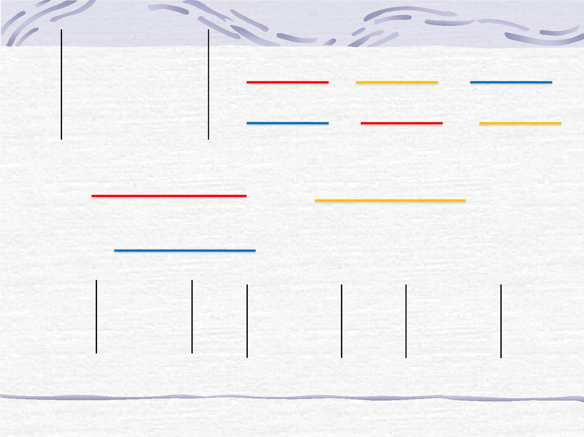
a a a
11
12
13


a a a a a a a a a


11 22 33
12 23 31
13 21 32
D a a a
21
22
23
−
−
−
a a a a a a a a a
a a a
13 22 31
11 23 32
12 21 33.
31
32
33
 a (a a  a a )
a (a a  a a )
23 32
11 22 33
12 23 31
21 33
a (a a  a a )
13 21 32
22 31
ª22 ª
23
ª21 ª
ª21 ª

ª11
ª₁₂
23
 a₁₃
22
.
ª32 ª
ª31 ª
a₃₁ a₃₂
33
33

Slide 32
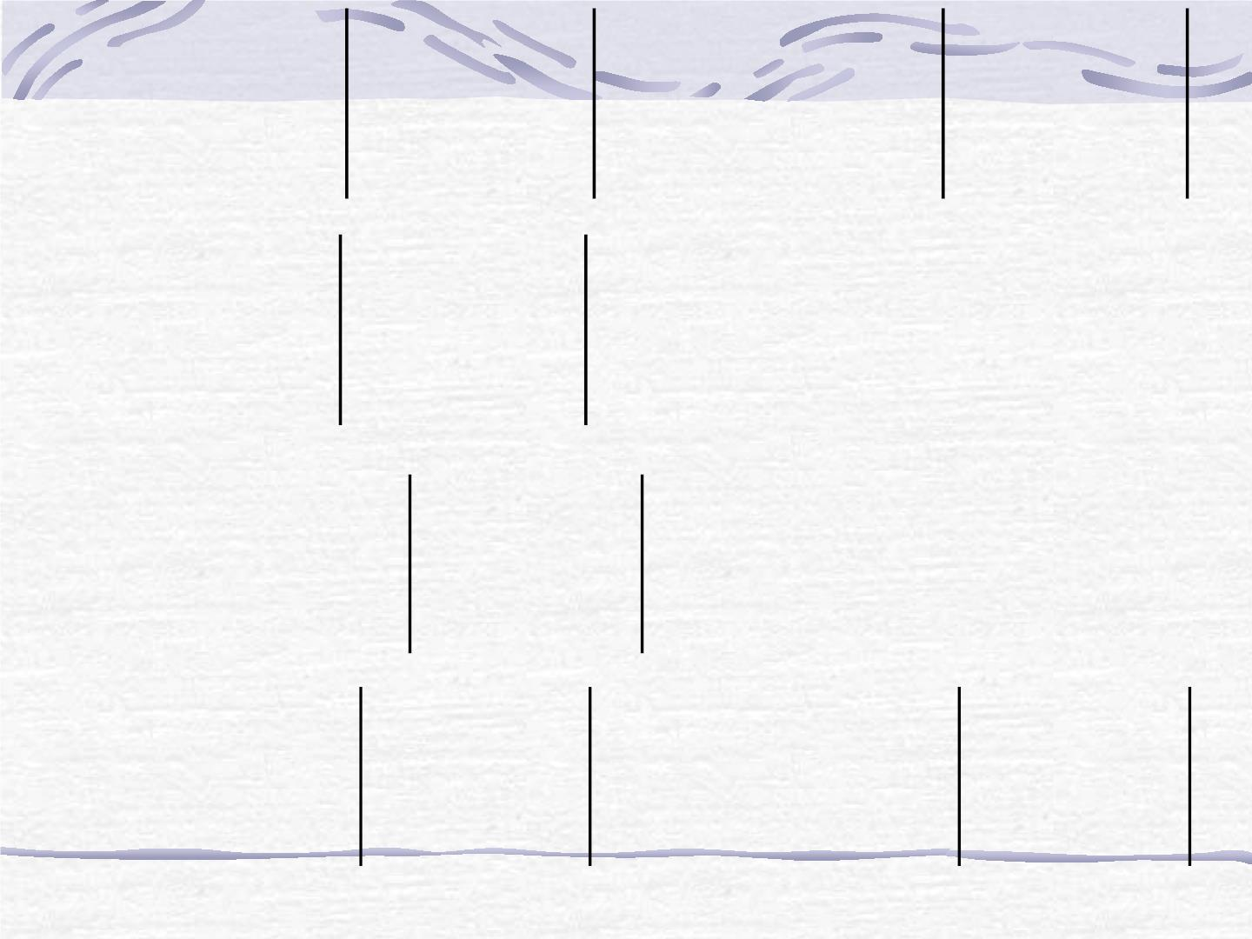
a a
ª21 ª
23
 
 22
23
 
1 2

a ( 1)
1 1
a ( 1)
11
ª32 ª
12
a₃₁ a₃₃
33
a a
 
 21
22
a ( 1)
1 3
.
13
ª31 ª
32
^{a a}23
记  
 22
A ( 1)
1 1
，
11
ª32 ª
33
ª21 ª
ª21 ª
 
1 2

23
 
1 3

22
A ( 1)
, A ( 1)
.
12
ª31 ª
13
a₃₁ a₃₂
33

Slide 33
D  a A  a A  a A .
11 11
12 12
13 13
类似地有
D  a A  a A  a A ，i 1，2，3.
i1 i1
i2 i2
i3 i3
或D  a A  a A  a A ，j 1，2，3.
1 j 1 j
2 j 2 j
3 j 3 j
A 称为元素a 的代数余子式。
ij
ij

Slide 34
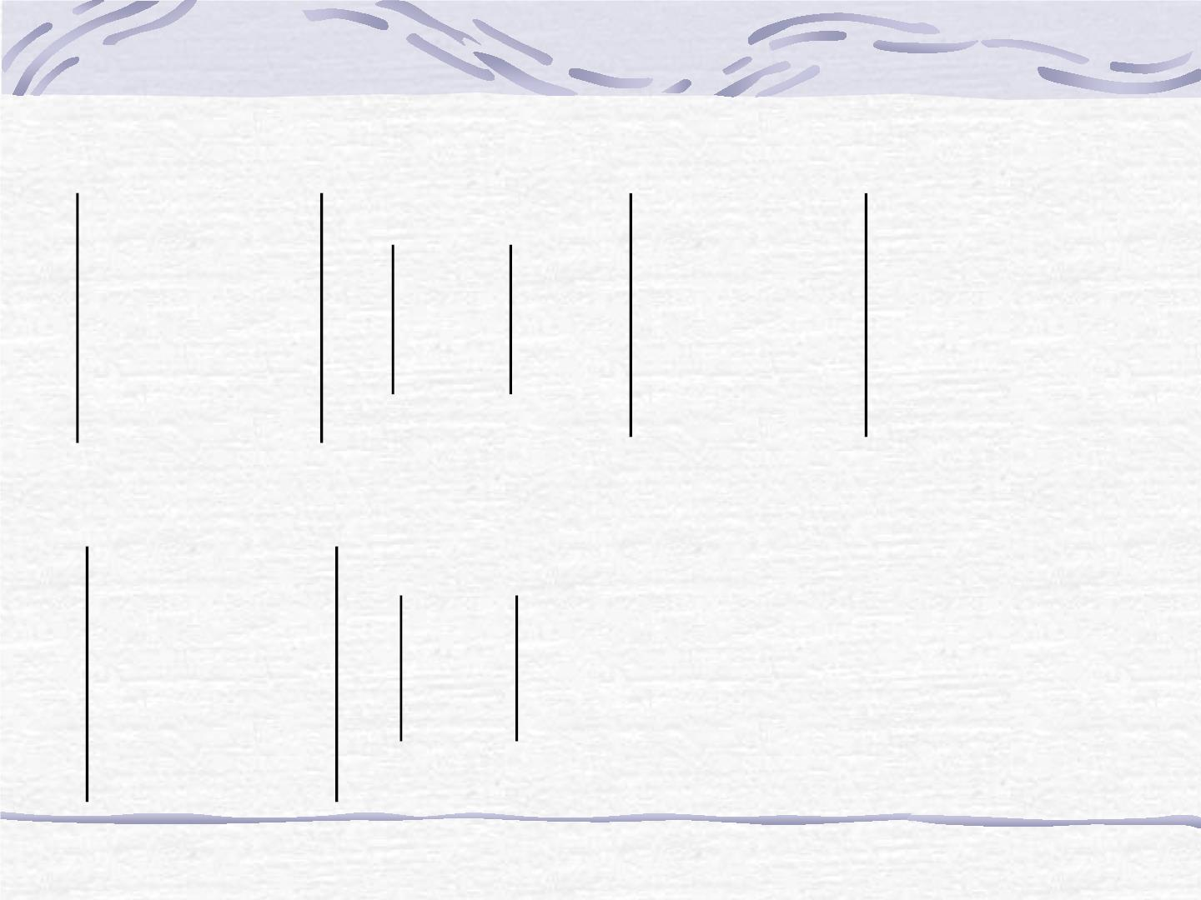
计算3阶行列式
1 0 0
1 4 3
2 3
用对角线
法则做更
简单。
5 2 3

.
−
5 2 1
3 6 1
3 5
3 3 5
1 4 8
0 2 9
0 6 1
2 9
6 1

.

Slide 35
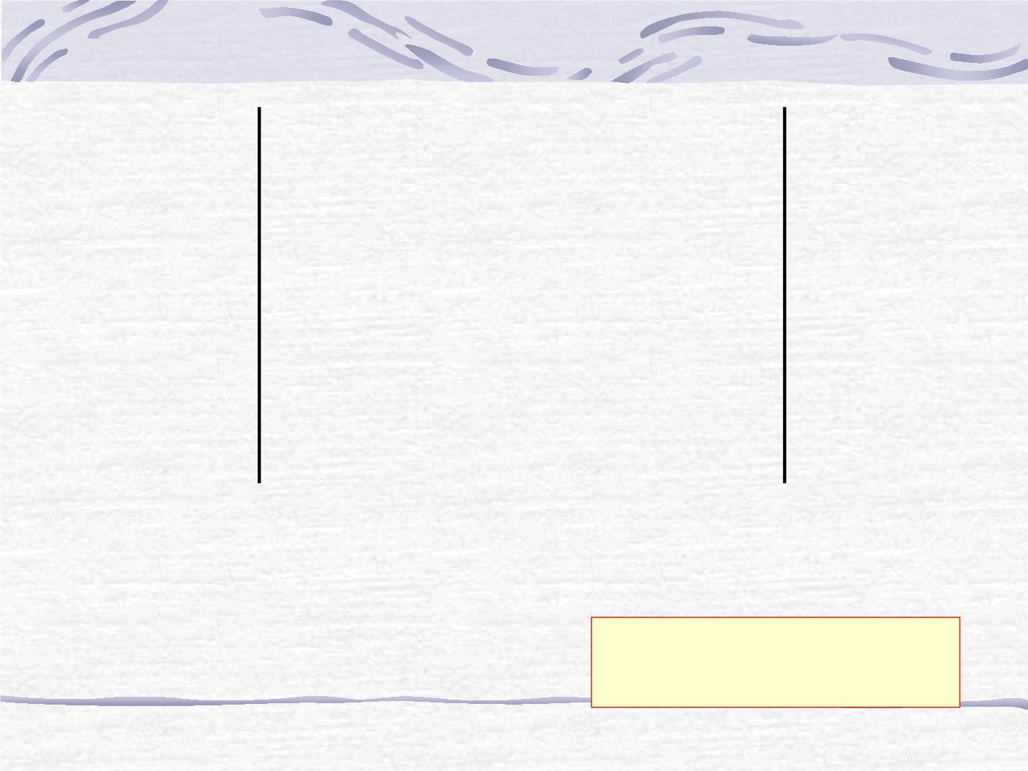
一般地,对n阶行列式,
a a ☹ a
11
12
1n
a a ☹ a
D

21
22
2n
  ☹ 
a a ☹ a
n1
n2
nn
余子式与代数余子式
Aij  (1)

i j
M
ªij
M
_{(1)}i j
M
A_{ij}
ij
ij
ij

Slide 36

1 4 8
− 5 2 9
3 6 1
例如3阶行列式
1 4
1 4
M
 ,  
A
.
23
3 6
23
3 6
一般地，余子式为

Slide 37

M_{ij} 
a ☹ a a ☹ a
11
1( j1)
1( j1)
1n
 ☹   ☹ 
a ☹ a a ☹ a
(i1)1
(i1)( j1)
(i1)( j1)
(i1)n
a ☹ a a ☹ a
(i1)1
(i1)( j1)
(i1)( j1)
(i1)n
 ☹   ☹ 
a ☹ a a ☹ a
n1
n( j1)
n( j1)
nn

Slide 38

n阶行列式的定义
a a ☹ a
11
12
1n
a a ☹ a
D

21
22
2n
  ☹ 
a a ☹ a
n1
n2
nn
D  a A  a A ☹ a A (i 1, 2,☹n)
i1 i1
i2 i2
in in
或者
D  a A  a A ☹ a A ( j 1, 2,☹,n)
1 j 1 j
2 j 2 j
nj nj

Slide 39

特殊行列式 的计算
ª11
ª22
例1.
 a a ☹a

11 22
nn
ªnn
(未写出的为0)
这个行列式称为对角行列式。

Slide 40

ª11
a a ☹ a
11
12
1n
ª21 ª
a₂₂ ☹ a_{2n}
例2.
22

  
 
ªn1 ª
a_{nn}
a_{nn}
n2
(未写出的为0)
 a a ☹a
11 22
nn
分别称为下三角行列式和上三角行列式。
统称为三角行列式。

Slide 41

练习
ª1n
a ☹ a a
11
−
1(n 1)
1n
^{a a}2n
ª21 ^{☹ a}
2(n1)
−

2(n 1)


 
a ☹ a a
ªn1
n1
n(n1)
nn
(未写出的为0)
n(n1)
 (1) a a ☹a
2
统称为斜三角行列式。
1n 2(n1)
n1

Slide 42

例3.计算行列式
x y 0
0 x y 
   0
  x y 0
D 
0 x y
y ☹ 0 x
(未写出的为0)
0

Slide 43

按第一列展开：
x y 0
0 x y 
   0
  x y 0
D 
0
0 x y
y ☹ 0 x

Slide 44

x y 0
x y
x y
 
x y
0 x y 
   0
 x

0
y
 x y 0
0 x y
x
☹
0 x
y
x y
( 1) y x
  ^{n1}

 y
x y
 x^{n}  (1)^{n1}
y
n

Slide 45

a
b
a
c
b
d




a b
c d
例4.求D_{2n} 
.
c
(未写出的为0)
d

Slide 46

a 0 ☹ 0 0 ☹ 0 b
0 a ☹ 0 0 ☹ b 0
       
0 0 ☹ a b ☹ 0 0
0 0 ☹ c d ☹ 0 0
       
0 c ☹ 0 0 ☹ d 0
c 0 ☹ 0 0 ☹ 0 d
按 第1行展开，有
D 
2n
a
b 0
0 a
b







a b
c d
a b
c d
D_{2n}  a
  2n1
( 1) b

c
d
c
d
0
d
c
0

Slide 47

adD bcD
第1个按r 展开，第2个按c 展开
−
2n 2
−
2n1
1
2n 2
 (ad bc)D_{2n2}
 (ad bc)(ad bc)D_{2n4}
☹ 
 
2
(ad bc) D
2(n2)
n1
(ad bc) D
2(n(n1))
n1
(ad bc) D .
 
2
D₂  ad bc，
 
D (ad bc) .
n
2n

Slide 48
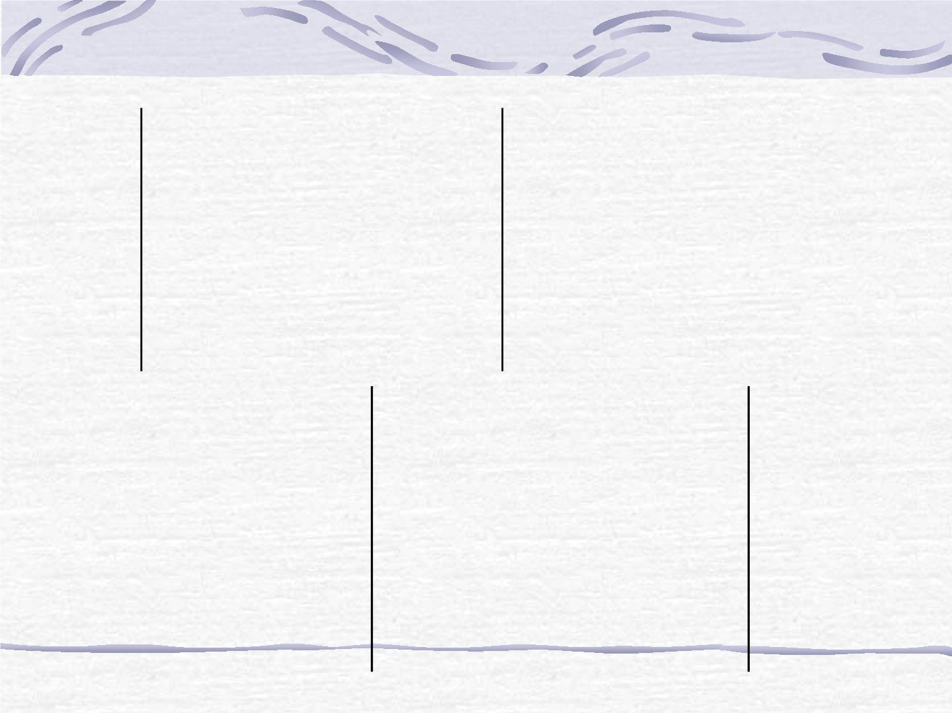
行列式的性质
a a ☹ a
11
12
1n
a a ☹ a
设D 
21
22
2n
则转置行列式为
  ☹ 
a a ☹ a
n1
n2
nn
a a ☹ a
11
21
n1
n2
a a ☹ a
D^{T} 
12
22
  ☹ 
a a ☹ a
1n
2n
nn

Slide 49
性质1：D  D^{T}
由行列式的定义即可证明这条性质。
在行列式中，行和列的位置是对称的，
对行成立的，对列也成立。
因此下面只介绍关于行列式的行的性质。

Slide 50
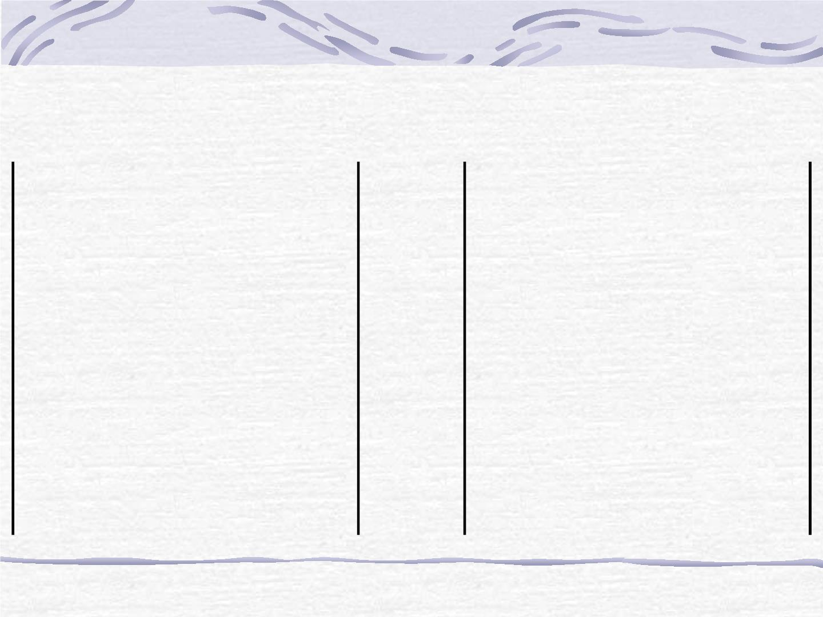
性质2：互换两行，行列式变号。即
a ☹ a a ☹ a
11
1n
11
1n
 ☹   ☹ 
a ☹ a a ☹ a
i1
in
j1
jn
 ☹     ☹ 
a ☹ a a ☹ a
j1
jn
i1
in
 ☹   ☹ 
a ☹ a a ☹ a
n1
nn
n1
nn

Slide 51
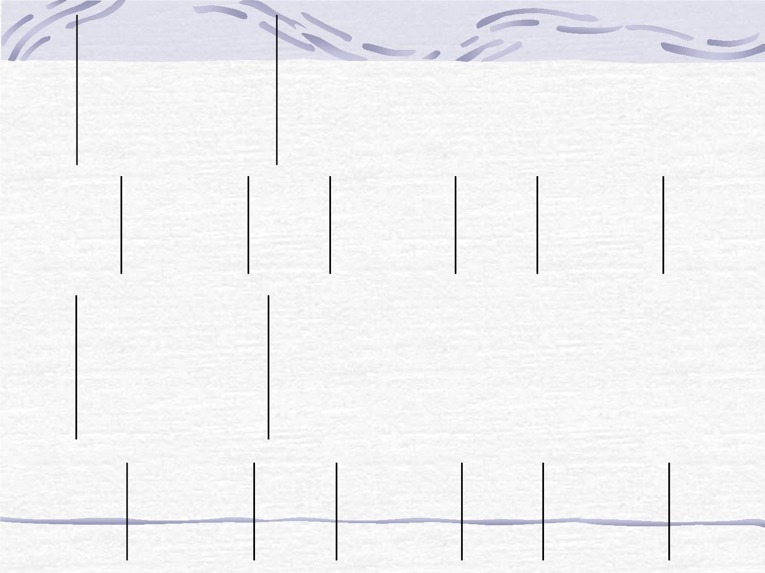
a a a
11
12
13


a a a a a a a a a


11 22 33
12 23 31
13 21 32
D a a a
21
22
23
−
−
−
a a a a a a a a a
a a a
13 22 31
11 23 32
12 21 33
31
32
33
ª22 ª
ª21 ª
ª21 ª
22

a₁₁
23
−
a₁₂
23

a₁₃
.
ª32 ª
33
a₃₁ a₃₃
a₃₁ a₃₂
a a a


21
22
23
a a a a a a a a a
D  a a a 
12 21 33
13 22 31
11 23 32
1
11
12
13
−
−
−
a a a a a a a a a
a a a
11 22 33
13 21 32
12 23 31
31
32
33
ª22 ª
ª21 ª
23
ª21 ª
 
a₁₁
23

a₁₂
−
a₁₃
22
.
ª32 ª
33
a₃₁ a₃₃
a₃₁ a₃₂

Slide 52
推论：若行列式中有两行元素完全相同，
则行列式为零。
设A 为元素a 的代数余子式，则有：
ij
ij
a A  a A ☹ a A  0 (i  j)
j1 i1
j2 i2
jn in
a A  a A ☹ a A  0 (i  j)
1 j 1i
2 j 2i
nj ni

Slide 53

怎么证明呢？
我们考虑下面的行列式
a ☹ a
11
1n
两行相同行列式的值为0.
将行列式按第j行展开.
 ☹ 
a ☹ a
i1
in
 ☹ 
a ☹ a
i1
in
 ☹ 
a ☹ a
n1
nn

Slide 54
D, (i  j).
a A  a A ☹ a A 

j1 i1
j2 i2
jn in


0, (i j).
D, (i  j).
a A  a A ☹ a A 

1 j 1i
2 j 2i
nj ni


0, (i j).
这是非常有用的两个公式，应该记住。

Slide 55

性质3：用数k乘行列式某一行中所有元
素，等于用k乘此行列式。
即：
a ☹ a a ☹ a
11
1n
11
1n
 ☹   ☹ 

ka ☹ ka k a ☹ a
i1
in
i1
in
 ☹   ☹ 
a ☹ a a ☹ a
n1
nn
n1
nn

Slide 56
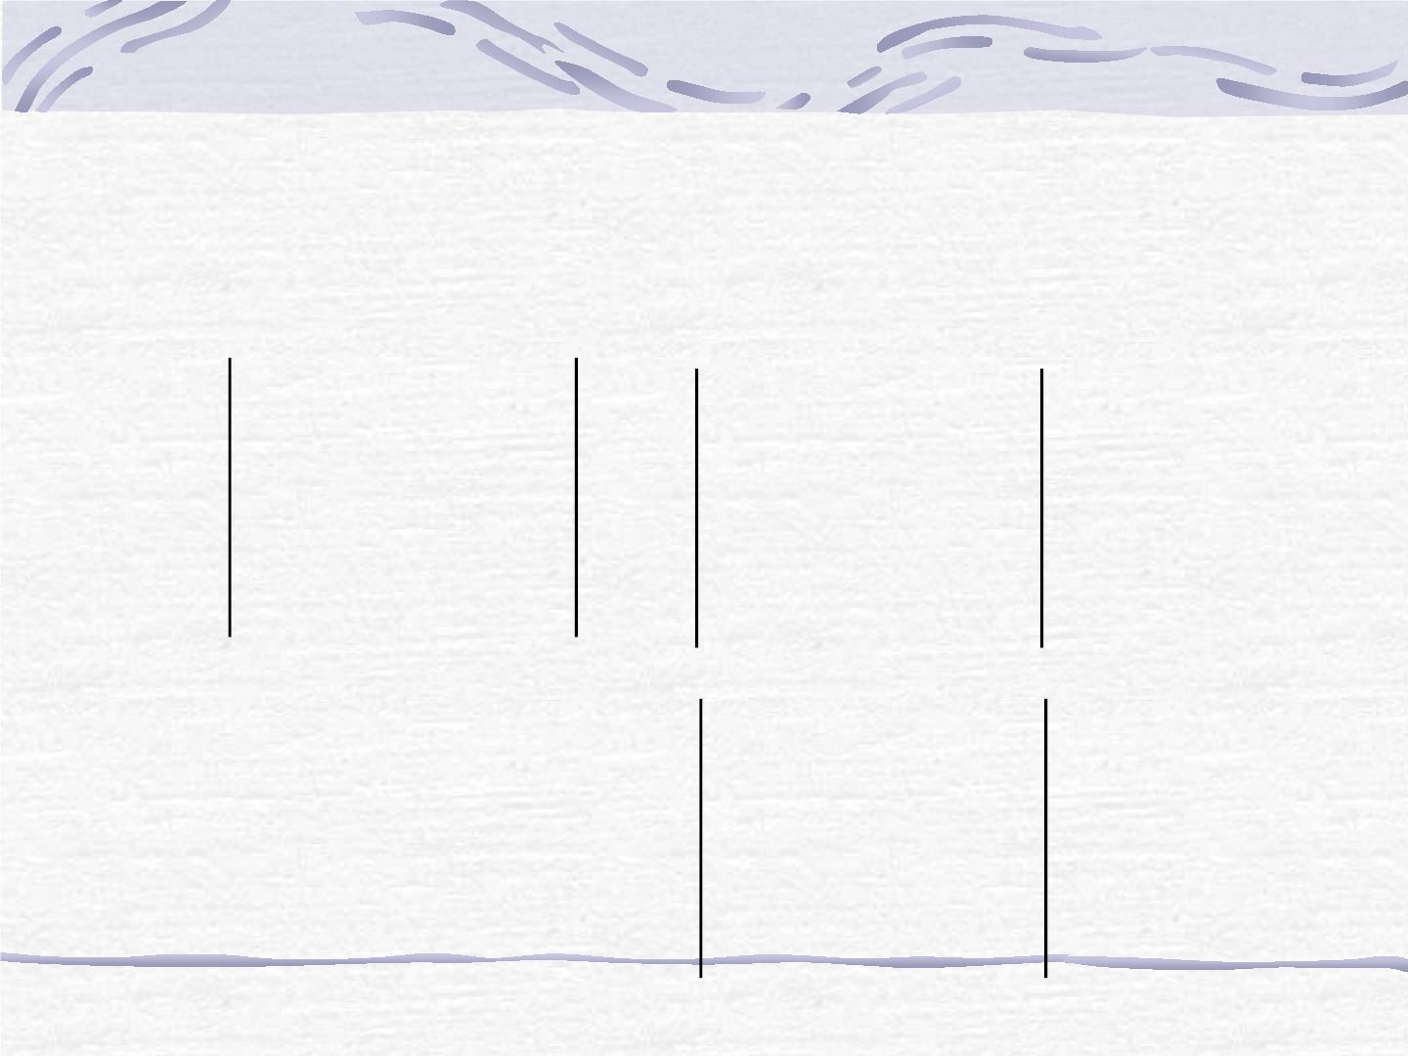
推论：某一行的所有元素的公因子可以
提到行列式符号的外面。
8 4 6
2 1 1
16 2 7
4 2 3
 2 2 1 1
16 2 7
2 2 3
 4 1 1 1
8 2 7

Slide 57
性质4：行列式某一行元素加上另
一行对应元素的k倍，行列式的值
不变。即：

Slide 58

a ☹ a a ☹ a
11
1n
11
1n
 ☹   ☹ 
a  ka ☹ a  ka a ☹ a
i1
j1
in
jn
i1
in
 ☹    ☹  .
a ☹ a a ☹ a
j1
jn
j1
jn
 ☹   ☹ 
a ☹ a a ☹ a
n1
nn
n1
nn

Slide 59

ª11 ^{☹ a}
1n
 ☹ 
a  ka ☹ a  ka
i1
j1
in
jn
 ☹ 
a_{j1} ☹ a
jn
 ☹ 
ªn1 ^{☹ a}
nn

Slide 60

a ☹ a a ☹ a
11
1n
11
1n
 ☹   ☹ 
a ☹ a ka ☹ ka
i1
in
j1
jn
 ☹    ☹ 
a ☹ a a ☹ a
j1
jn
j1
jn
 ☹   ☹ 
a ☹ a a ☹ a
n1
nn
n1
nn

Slide 61
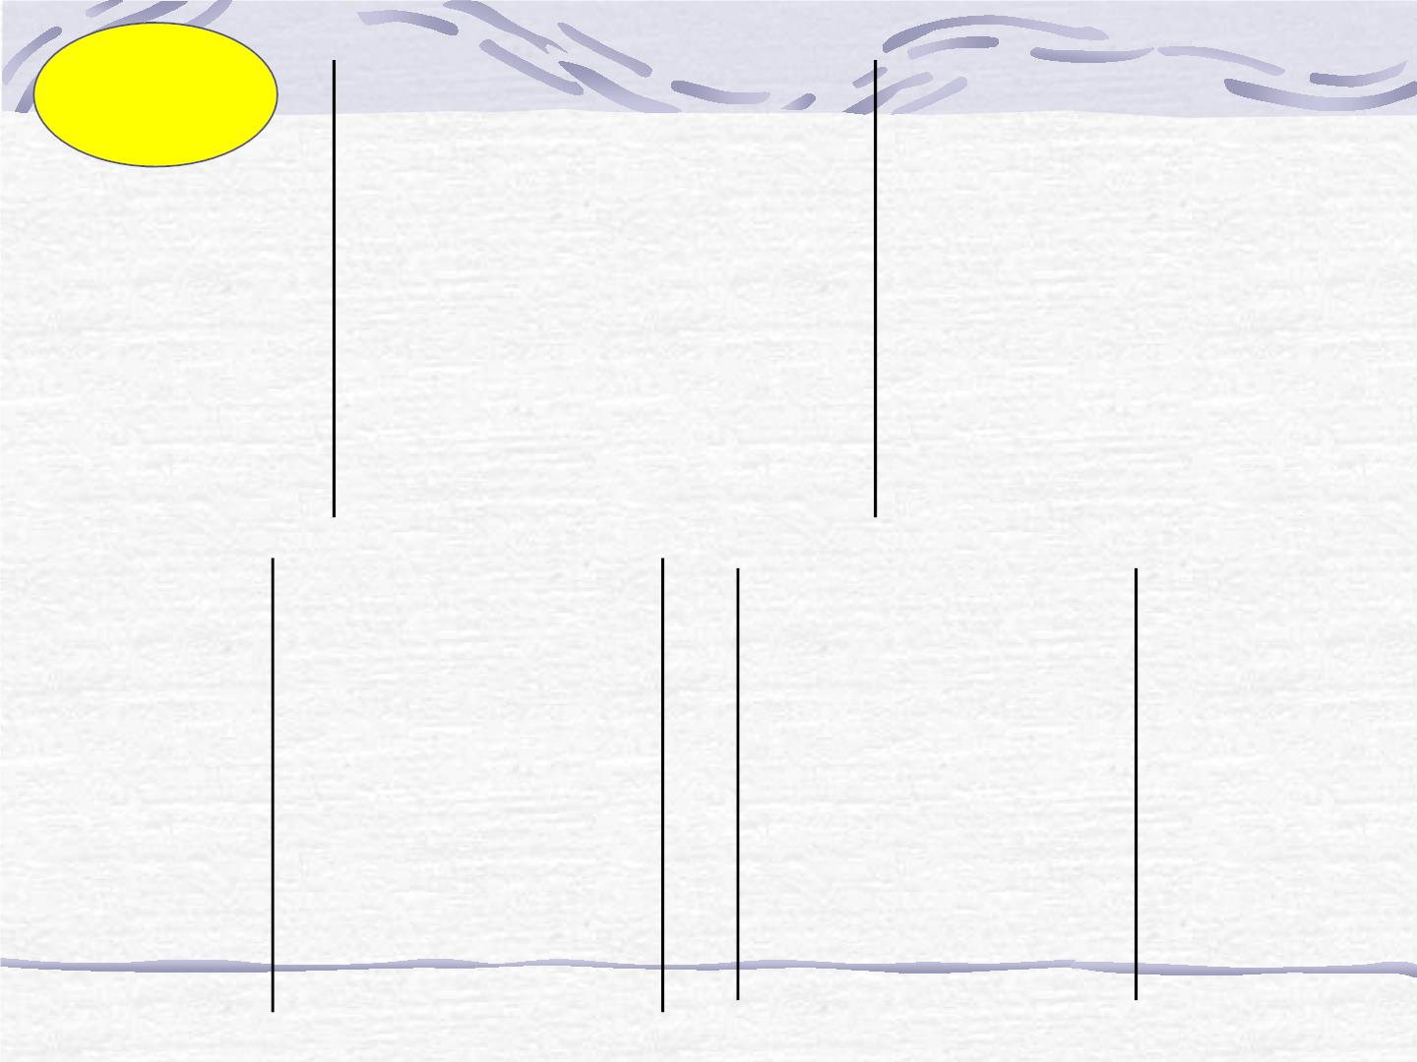
问题 a₁₁ ☹ a_{1n}
 ☹ 
a  b ☹ a  b  ?
i1
1
in
n
 ☹ 
ªn1 ^{☹ a}
nn
a₁ ₁ ☹ a_{1n}
a₁ ₁ ☹ a_{1n}
 ☹ 
 ☹ 

a ☹ a b
☹
b_{n}
i1
in
1
 ☹ 
a_{n1} ☹ a_{n n}
 ☹ 
a_{n1} ☹ a_{n n}

Slide 62
性质5：若行列式某一行的元素是两数之
和，则行列式可拆成两个行列式的和。
推论：若行列式某一行的元素都是m
个元素的和，则行列式可以写成m个
行列式的和。

Slide 63

练习
写出行列式的性质。
证明你写出的行列式的性质。

Slide 64

性 质2：互换两行，行列式变号。
性质3：用数k乘行列式某一行中所有元
素，等于用k乘此行列式。
性 质4：行列式某一行元素加上另一行
对应元素的k倍，行列式的值不变。
最重要的三个性质。

Slide 65
性质2：互换两行，行列式变号。
推论：若行列式中有两行元素完全相同，
则行列式为零。
性质3：用数k乘行列式某一行中所有元
素，等于用k乘此行列式。
推论：某一行的所有元素的公因子可以
提到行列式符号的外面。
性质4：行列式某一行元素加上另一行对应
元素的k倍，行列式的值不变。

Slide 66
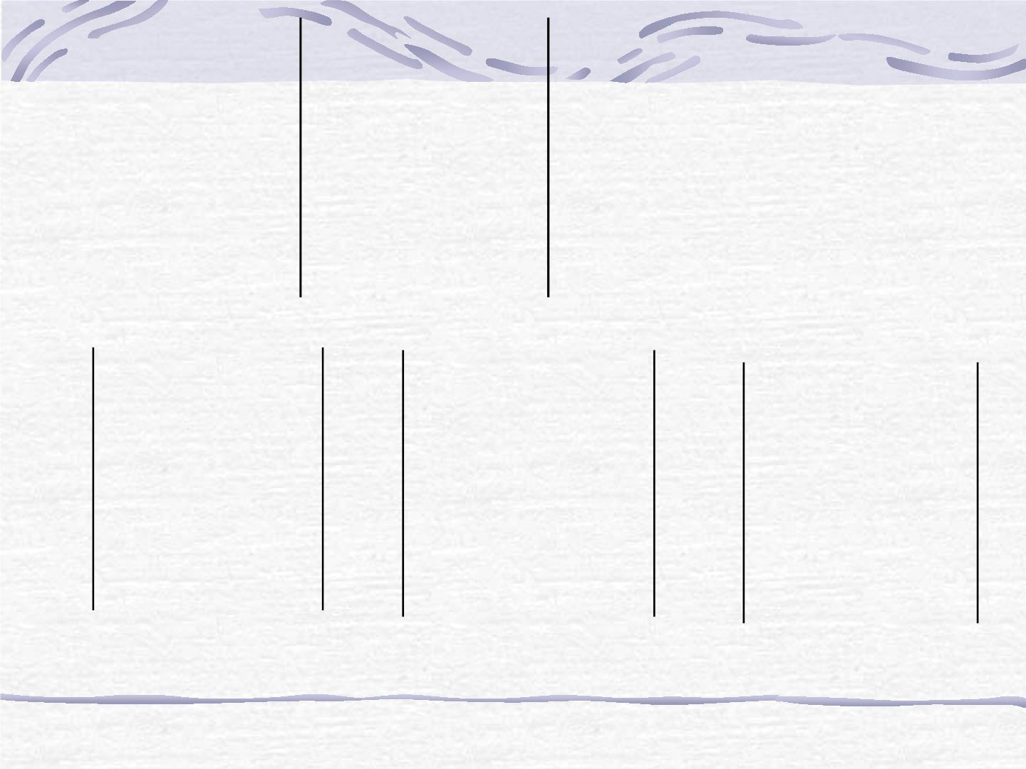
3 2 2 2
2 3 2 2
2 2 3 2
2 2 2 3
分析:各行元素之和为
一定数,故将第2、3、4行
例1：计算D 
.
全加到第1行,然后将公
因子提出来。
解：
9 9 9 9 1 1 1 1
2 3 2 2 2 3 2 2
1 1 1 1
0 1 0 0
0 0 1 0
0 0 0 1
D 

9

9
2 2 3 2
2 2 2 3
2 2 3 2
2 2 2 3
=9

Slide 67
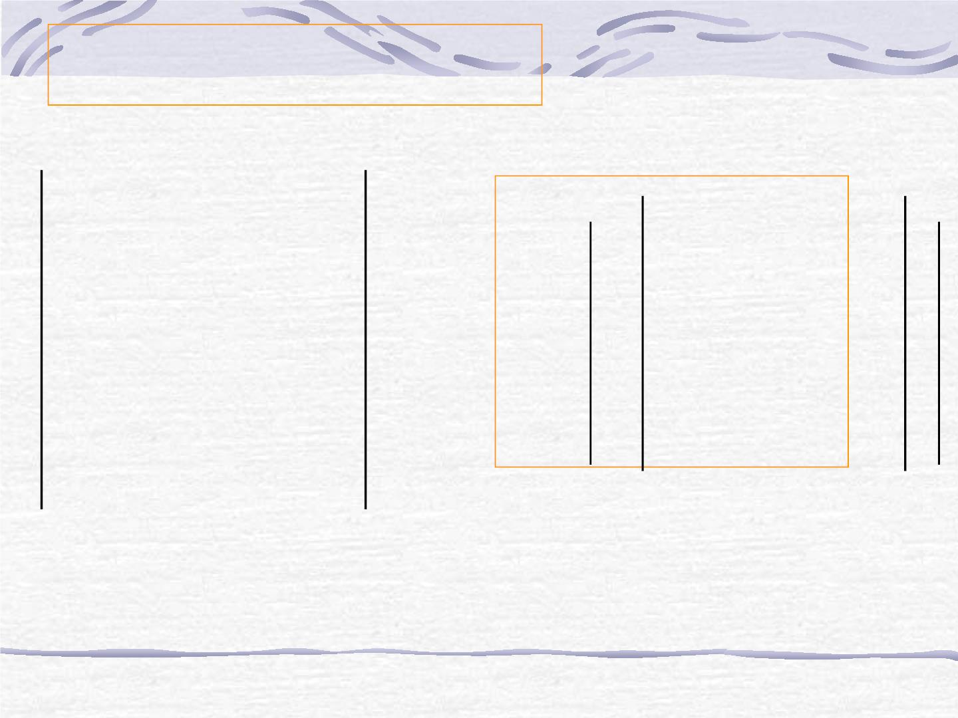
一般地，可以计算
a b ☹ b
请牢记这种
1 1 ☹ 1
1 1 ☹ 1
b a ☹ b
   
b b ☹ a
方法，这类
b a ☹ b
0 a b ☹ 0
[a  (n 1)b]
[a  (n 1)b]
题就这种做
   
   
法。
0 b 0 b ☹☹ aab
n1
  
[a (n 1)b](a b) .

Slide 68
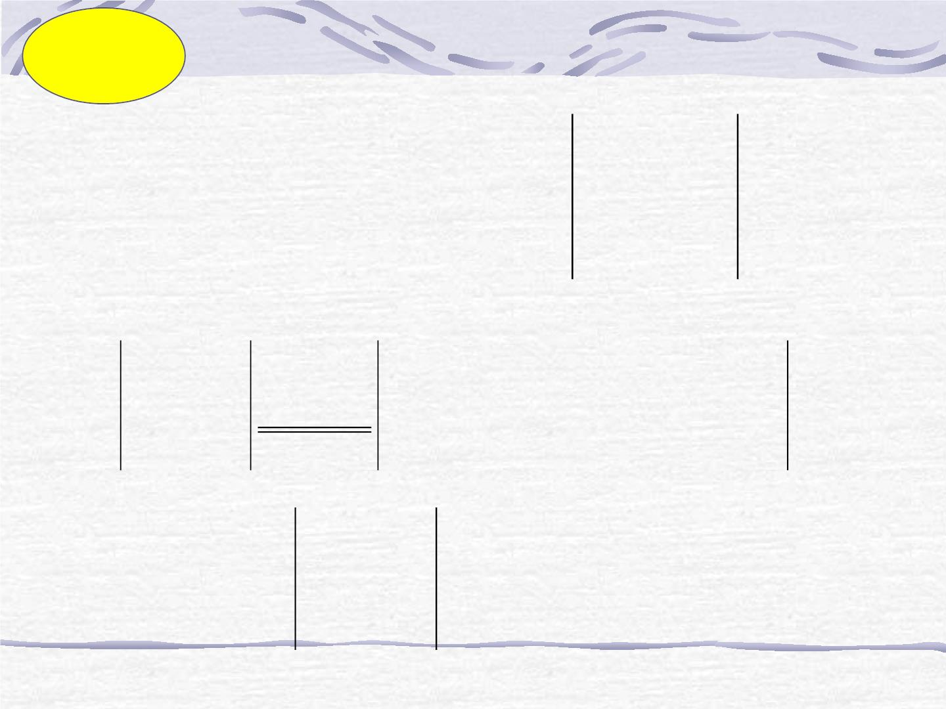
练习
  
1.设     0,求行列式D     的值.
  
  
           
D     r  r  r 



1
2
3
  


0 0 0
     0.
  

Slide 69

练习
1 a a ☹ a
a_{n}
a_{n}
1
2
n1
a 1 a ☹ a
1
2
n1
2.求D_{n}  
a a ☹ 1 a a
 .
  
1
2
n1
n
a a ☹ a 1 a
1
2
n1
n
1 a  a ☹ a .
1
2
n

Slide 70
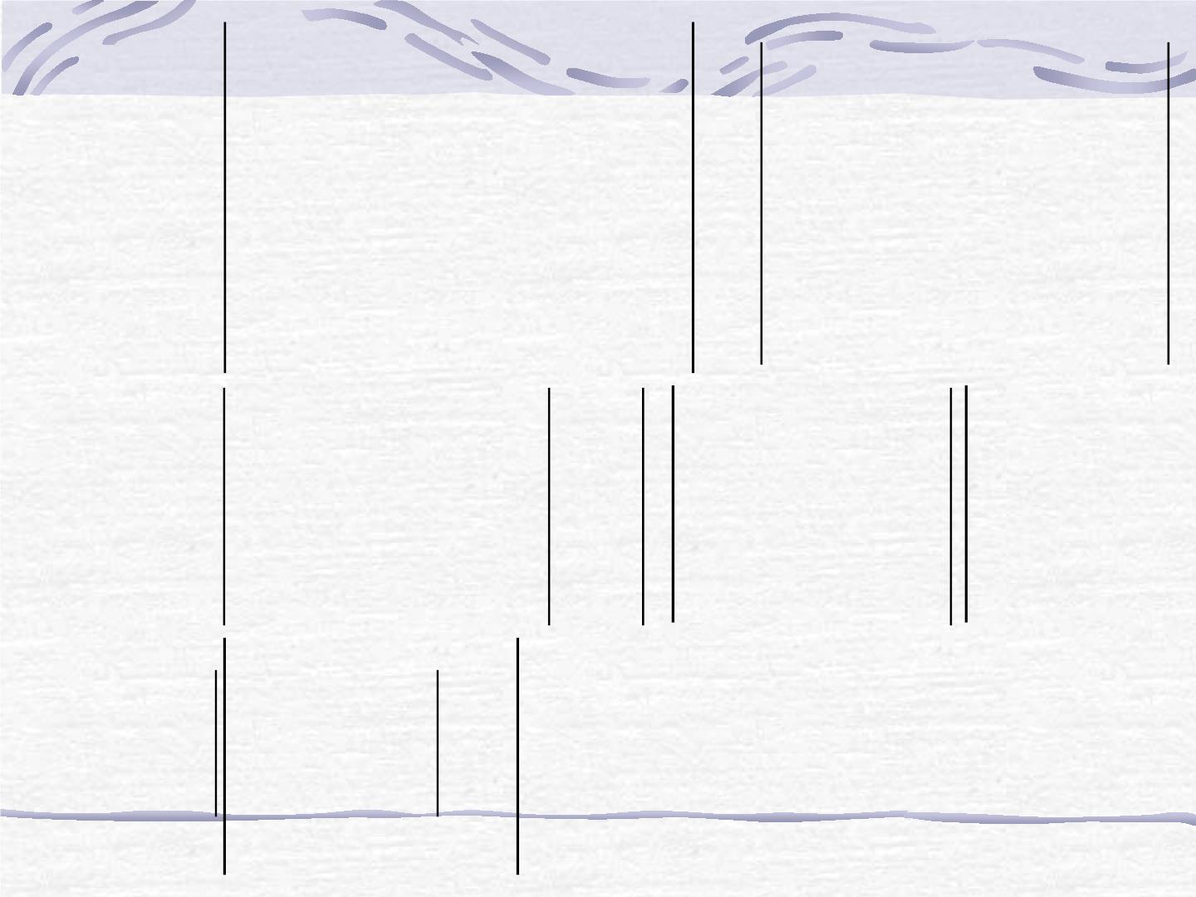
3 1 1 2
5 1 3  4
2 0 1 1
1 5 3 3
3 1 1 2
− 8 0 4  6
例2.D 

−
2 0 1 1
16 0  2 7
−
−
− 8 4  6 16 0  2
4 2 3

 
2 2 1 1
−
− 2 1 1 2 1 1
16 2 7
16  2 7 20 0 5
2 2 3
16  2
 
 4 1 1 1

44 00
20 5
8 2 7

Slide 71
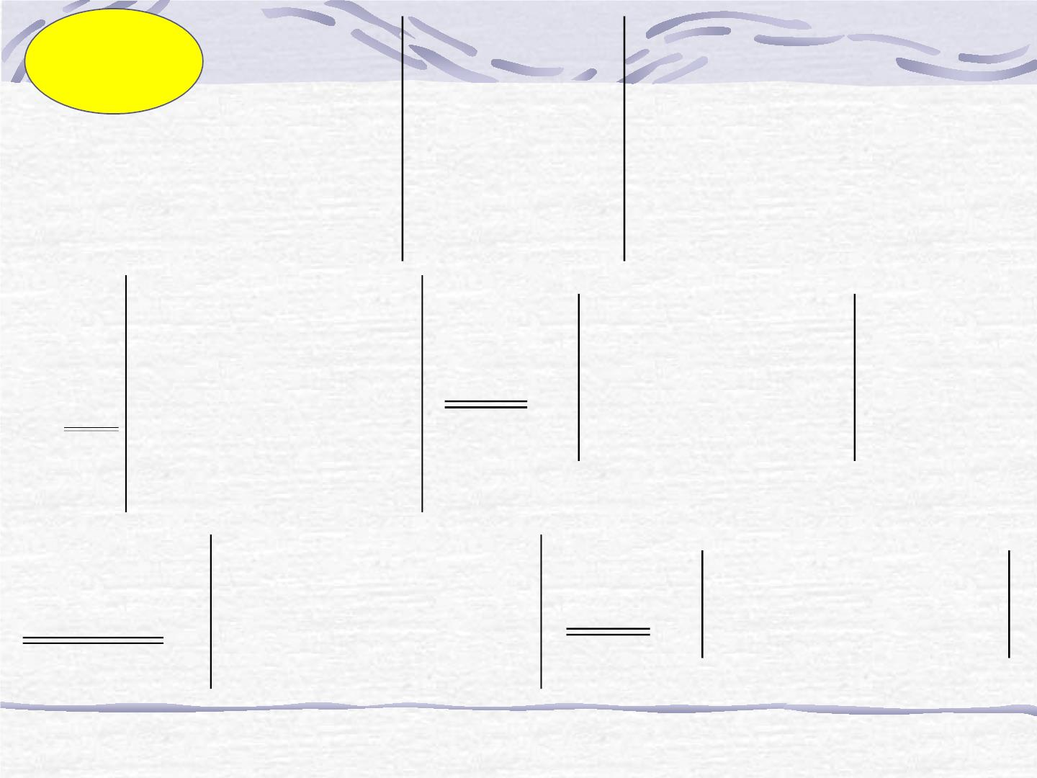
0 1 1 a
1 0 1 b
1 1 0 c
a b c d
练习
3.求D₄ 
.
0 1 1
1 0 1
a
b
1 1
− 1 1 c b
b c a d ab
a
r r
按c₁展开
3
2
r ar
−
−
4
2
0 1 1 c b
− 
0 b ca d ab
1
1
a
2 c  a b
c a b d 2ab
− 0 2 c  a b
0 c  a b d  2ab
−
r  r , r  br
^{按c}1^{展开}
−  
2
1
3
1
 2(d 2ab) (c a b)²  a² b² c² 2ab 2ac 2bc  2d.

Slide 72

问题
四阶行列式有没有类似于三阶行列
式的对角线法则？
四阶行列式怎么求？
一般的做题步骤是什么？

Slide 73

问题
我们介绍了几种n阶行列式？
x y 0
a b ☹ b
b a ☹ b
   
b b ☹ a
0 x y 
   0
  x y 0
0
0 x y
y ☹ 0 x

Slide 74

a
b
a
c
b
d




a b
c d
D 
.
2n
c
d

Slide 75
克莱姆法则
考虑方程组

a x  a x ☹ a x  b

11 1
12 2
1n n
1

a x  a x ☹ a x  b

21 1
22 2
2n n
2

☹☹☹☹
a x  a x ☹ a x  b


n1 1
n2 2
nn n
n
与二,三元方程组类似,n元方程组
的解也可用行列式表示.

Slide 76
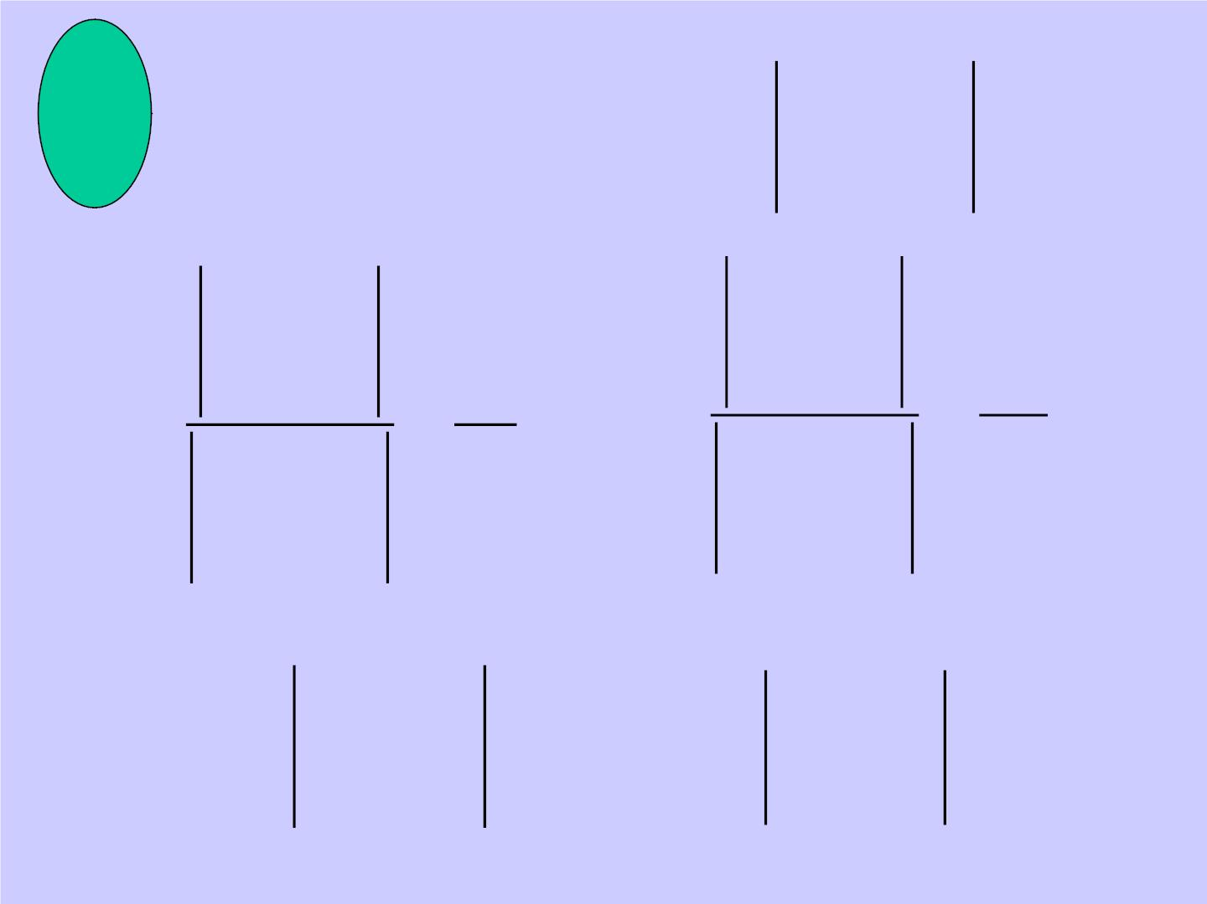

a x  a x  b ,
复
习
ª11 ª

11 1
12 2
1

12

D
0.

a x  a x  b .
ª21 ª
21 1
22 2
2
22
^{b}1 ª
12
a₁₁ b
1
^{b}2 ª
D
ª21 ^{b}
D
D
^{x}1

22

1
,
x₂

2

2
.
ª11 ª
D
ª11 ª
12
12
ª21 ª
ª21 ª
22
22
^{b}1 ª
ª11 ^{b}
D

12
,
^{D}2

1
.
1
b₂ a₂₂
a₂₁ b₂

Slide 77
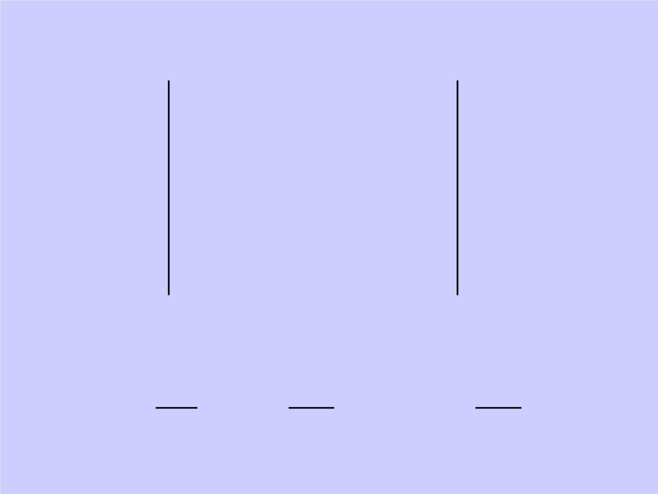
定理1 若方程组的系数行列式
a a ☹ a
11
12
1n
a a ☹ a
D

21
22
2n

0
  ☹ 
a a ☹ a
n1
n2
nn
则方程组有惟一解
D D
^{D}n
D
x₁ 
1
, x 
2
,☹, x_{n} 
.
2
D D

Slide 78

其中
a ☹ a b a ☹ a
11
1( j1)
1
1( j1)
1n
D_{j}   ☹    ☹ 
a ☹ a b a ☹ a
n1
n( j1)
n
n( j1)
nn
要证明这一定理,需证明三点.一是有解,
二是解惟一,三是解的公式
D
j
x  ( j 1,2, ,n)

☹
j
D

Slide 79
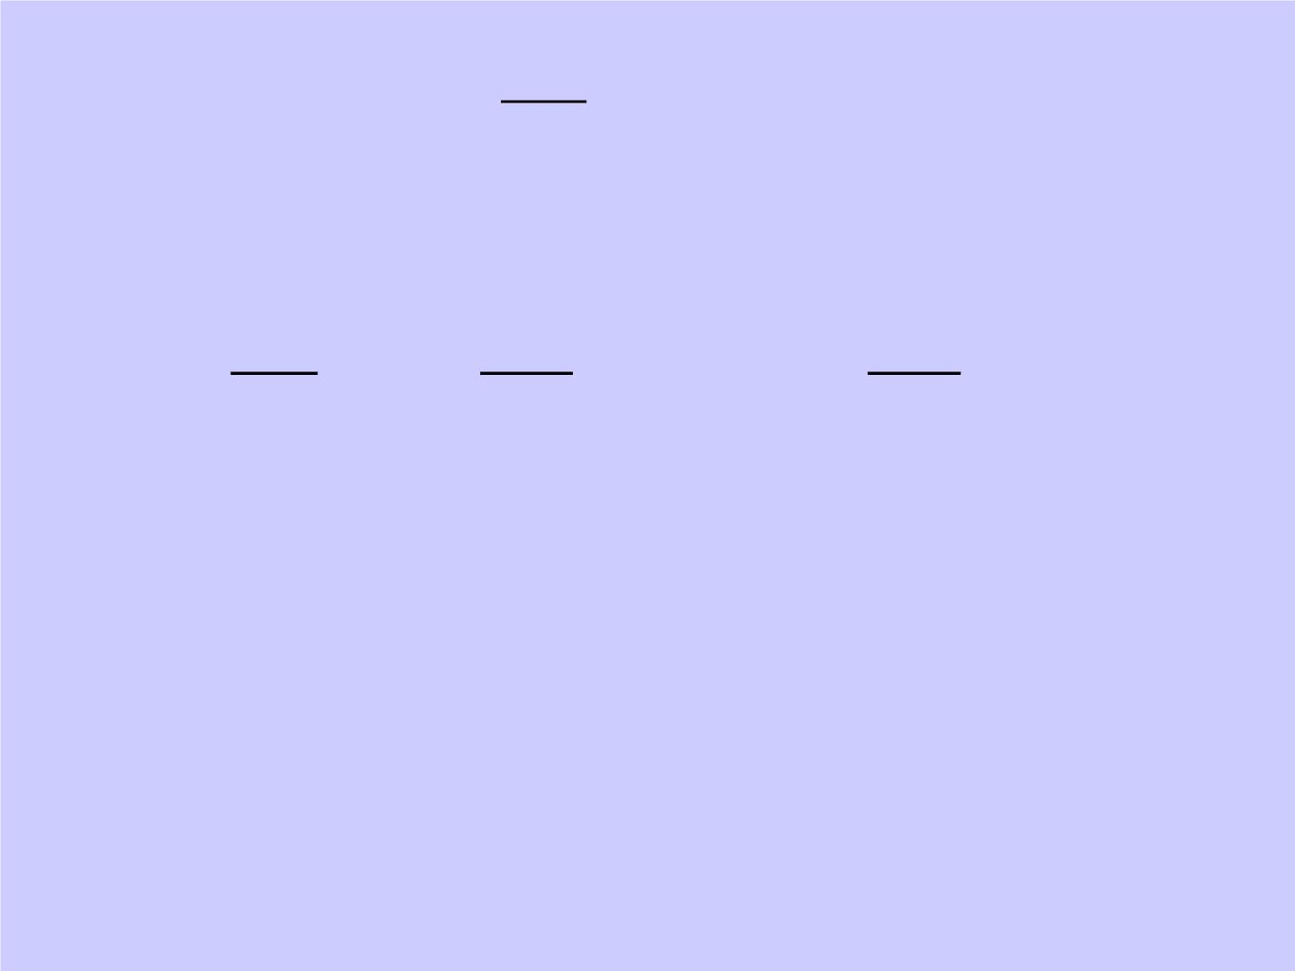
D
欲证


x
j
( j 1,2,☹,n)
j
D
是解,只需证明等式
D D
D
a  a ☹ a  b
1
2
n
11
D
12
D
1n
D
1
等n个式子成立.整理上式,得:
b D  a D a D ☹a D  0.
1
11 1 12 2
1n n
分析这个式子可知应为n+1阶行列式。
这个n+1阶行列式是什么样的呢？

Slide 80

b D a D a D ☹a D  0.
1
11 1
12 2
1n n
b
b a a
b a a ☹ a
1
1
11
11
11 11
12
12
1n
a a ☹ a
b a a ☹ a
b a a ☹ a
11
12
1n
1
11
12
1n
11
11 11
11 22
11nn
D  a a ☹ a
D  b a a ☹ a
D b a a ☹ a
n1
21
22
2n
n1
2
21
22 11
22
2n
nn11
22
22 22
22nn
   
    
b a a ☹ a
b a a ☹ a
    
a a ☹ a
n1
n1
n2
n2
nn
nn
n
nn
nn11
nn22
nn nn
此行列式为零.将其按第一行展开,得
0  D_{n1} 

Slide 81

a a ☹ a
^{b}1 ª
☹
☹
ª1n
ª2n
11
12
1n
12
a a ☹ a
^{b}2 ª
b₁
21
22
2n
^{ a}11
22

  ☹ 
  ☹ 
a a ☹ a
b a ☹ a
n1
n2
nn
n
n2
nn
b a ☹ a
b a ☹ a
1
11
1n
1
11
1,n1
☹
b a ☹ a
b a ☹ a
2
21
2n
2
21
−
a₁₂
− ²
n
2,n 1
( 1) a
  ☹ 
1n
  ☹ 
b a ☹ a
b a ☹ a
n
n1
nn
n
n1
n,n1
 b D  a D  a D ☹ a D
 0
1n n
1
11 1 12 2

Slide 82

由 
D 0 得证。
再证解是惟一的, c ,c , ,c
设 ☹ 为一组解，
即
1 2
n
 a c  a c   a c  b ,
☹

11 1
12 2
1n n
1

a c  a c ☹ a c  b ,
☹☹☹☹
a c  a c ☹ a c  b .

21 1
22 2
2n n
2



n1 1
n2 2
nn n
n
只需证
^{D}j

Dc  D .
c
即
j
D
j
j

Slide 83

Dc_{j} 
a ☹ a a c a ☹ a
11
1( j1)
1 j j
1( j1)
1n
 ☹    ☹ 
a ☹ a a c a ☹ a
n1
n( j1)
nj j
n( j1)
nn
 D
j
 a c  a c   a c  b ,
☹

11 1
12 2
1n n
1

a c  a c ☹ a c  b ,
☹☹☹☹
a c  a c ☹ a c  b .

21 1
22 2
2n n
2



n1 1
n2 2
nn n
n

Slide 84
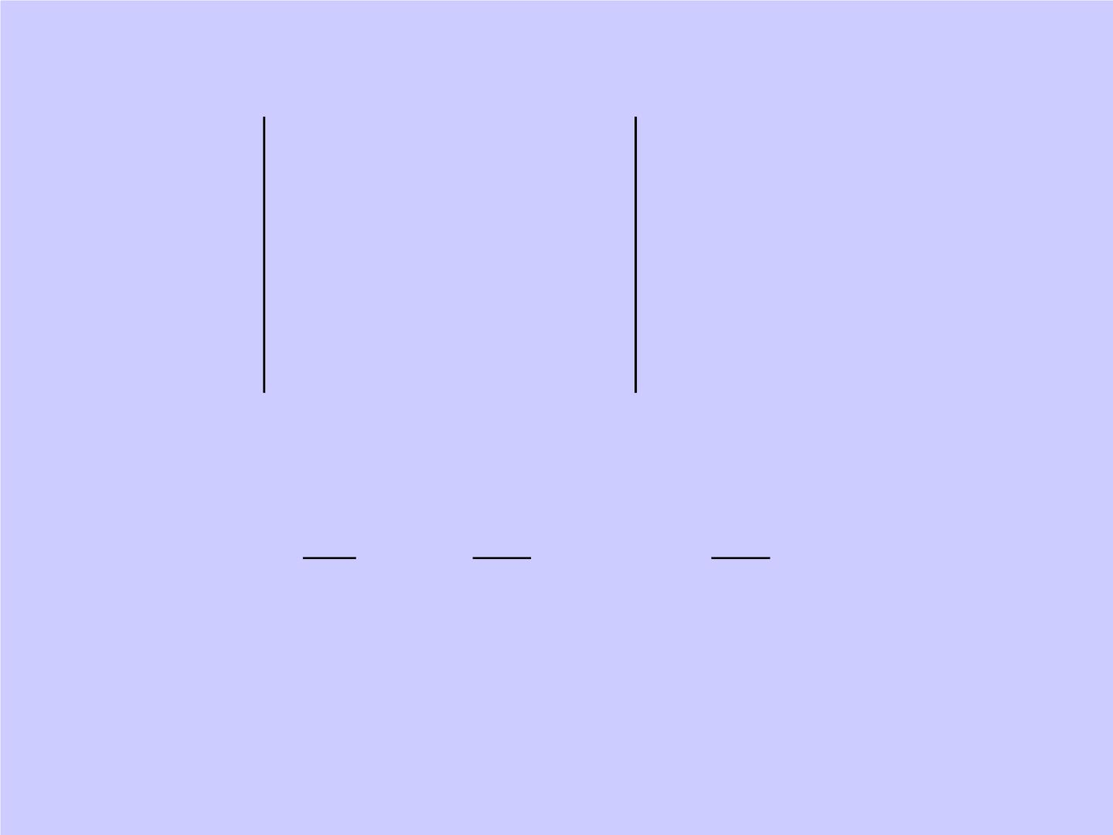
定理1 若方程组的系数行列式
a a ☹ a
11
12
1n
a a ☹ a
D

21
22
2n

0
  ☹ 
a a ☹ a
n1
n2
nn
则方程组有惟一解
D D
^{D}n
D
x₁ 
1
, x 
2
,☹, x_{n} 
.
D
2
D
定理2 若方程组的系数行列式不为 零,
则方程组有惟一解.

Slide 85
方程组
a x  a x   a x  0,
☹
11 1
12 2
1n n


a x  a x ☹ a x  0,
☹☹☹☹
a x  a x ☹ a x  0

21 1
22 2
2n n



n1 1
n2 2
nn n
称为齐次线性方程组.
定理3 若齐次方程组的系数行列式
D  0
则方程组有惟一零解.

Slide 86

例1：为何值时，方程组有非零解？

x  y  z  0,
x  y  z  0,
2x  y  z  0.




解 若方程组有非零解,则其系数行列式为零,即
● 1 1
D  1  1  ³ _{1 }
2 1 
⇒  
0 1
● 
故当 1
时，方程组有非零解.

Slide 87

练习
叙述克莱姆法则。
用克莱姆法则求解下面方程组。
 x  2x  x 1,

1
2
3

2x  3x  x  0,
1
2
3

4x  7x  2x  2.

1
2
3
x  3,

1

x  2,
2

x  0.

3

Slide 88
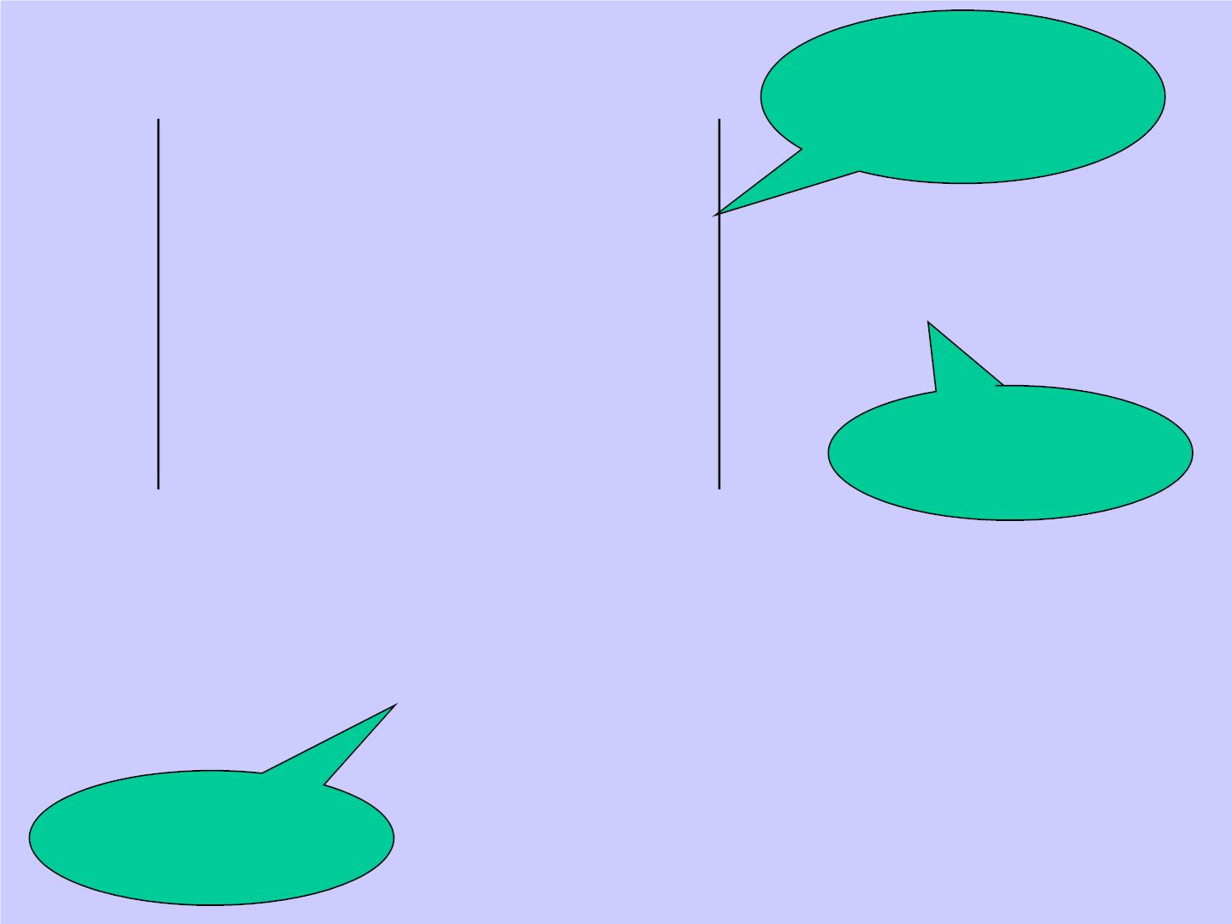
范德蒙行列式
按升幂排列,幂指
数成等差数列.
1 1 1 ☹ 1
a a a ☹ a
1
2
1
2
2
2
3
2
3
n
2
n

 (a  a )

D a a a
☹
a
i
j
n
1 jin
   ☹ 
n1
n1
n1
n1
结果可正可负
a a a ☹ a
1
2
3
n
可为零.
 (a  a )(a  a )☹(a  a )
2
1
3
1
n
1
(a  a )☹(a  a )
3
2
n
2
☹(a  a )
n
n1
共n(n-1)/2项的
乘积.

Slide 89

归纳法证明。
1 1
^{当k  2时, D}2 
 a₂  a₁
  (a  a )
a₁ a₂
1 ji2
i
j
设k  n 1时公式成立,即:
1 1 ☹ 1
a a ☹ a
☹ ☹ ☹ ☹
D_{n1}

1
2
n1
(a a )
  
1 jin1
i
j
n2
1
n2
2
n2
n1
a a ☹ a
下证k  n时成立.

Slide 90
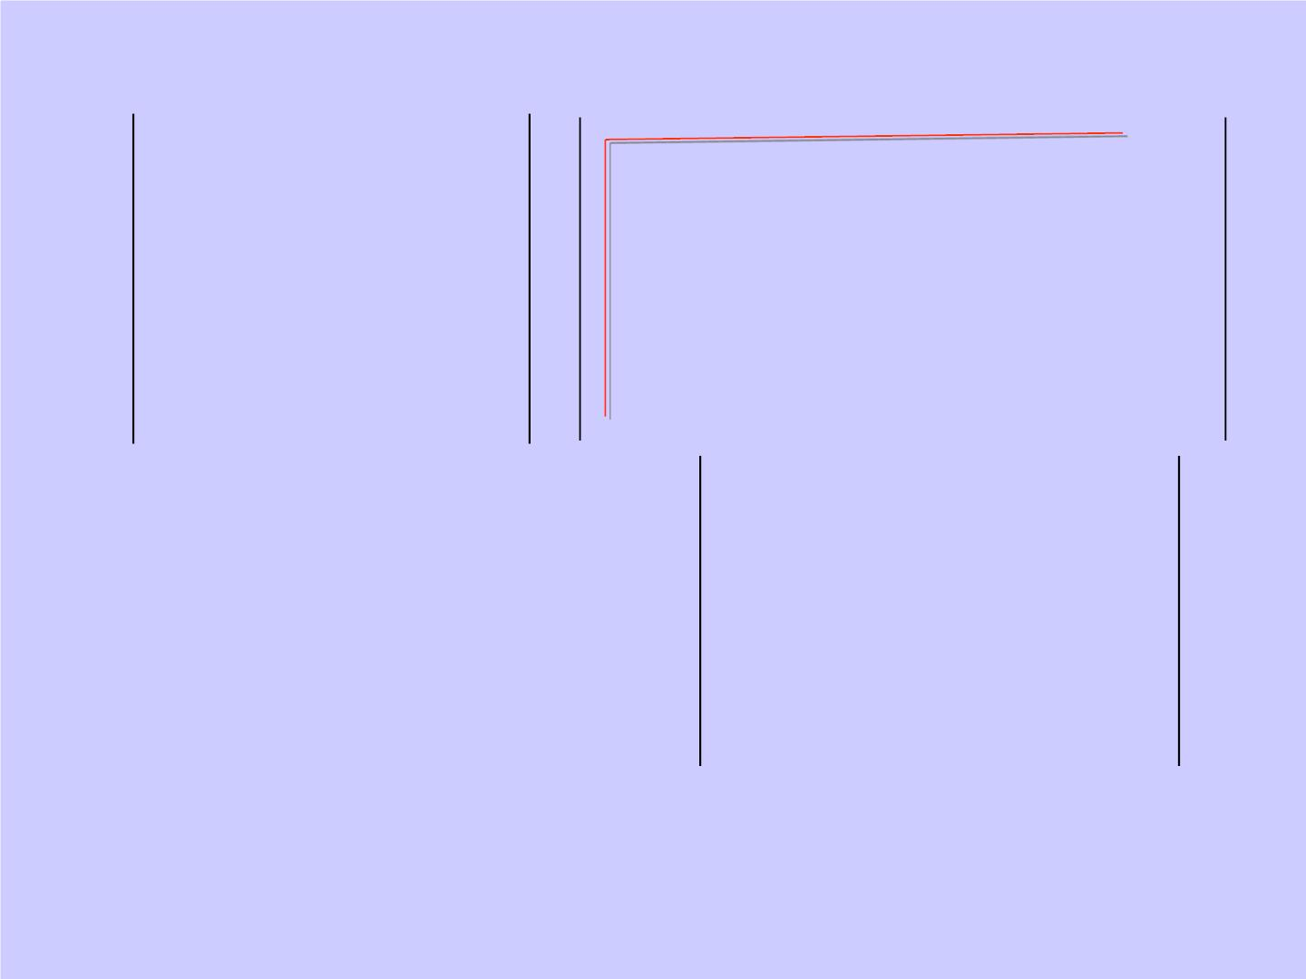
第i 1行乘以a₁加到第i行上,从最后一行开始,
1 1 ☹ 1
a a ☹ a
1
0
1
☹
1
−
−
a a
☹ a a
1
2
n
2
1
n
1
D_{n}  ☹ ☹ ☹ ☹  ☹
☹
−
☹
☹
☹
☹
−
−
−
−
−
−
−
−
n 2
1
n 2
2
n 2
n
0 a₂^{n 2} a a^{n 3}
a^{n 2} a a^{n 3}
a a ☹ a
1 2
n2
n
1 n
n2
−
−
−
n1
−
n1
−
n 1
1
n 1
2
n 1
n
0 a a a
a a a
a a ☹ a
2
1 2
n
1 n
1
1 ☹ 1
a ☹ a
a₂
3
n
 (a  a )(a  a )☹(a  a )
☹ ☹
☹
☹
2
1
3
1
n
1
a^{n3} a^{n3} ☹ a^{n3}
2
a₂
3
n
n2
−
−
a^{n 2} ☹ a^{n 2}
3
n
 (a  a )(a  a )☹(a  a )  (a  a )
2
1
3
1
n
1
2 jin
i
j
  (a  a )
1 jin
i
j

Slide 91

对于范德蒙行列式,我们的任务就是
利用它计算行列式,因此要牢记范德
蒙行列式的形式和结果.
你能识别出范德蒙行列式吗？
你会用范德蒙行列式的结果做题吗？

Slide 92

1 1 1 1
2 1 3 4
4 1 9 16
8 1 27 64
1 2 4 8
1 1 1 1
1 3 9 27
1 4 16 64
D 
D 
 ?
−
12
 
 (12)(32)(42)(31)(41)(43) 12
−
3
−
3
−
3
−
3
2
(a 1) (a 2) (a 3) (a 4)
−
2
−
2
−
2
−
(a 1) (a 2) (a 3) (a 4)
D 
 ?
a 1 a  2 a 3 a  4
1
1
1
1

Slide 93

1
1
1
1
a 1 a  2 a  3 a  4
a  2 a  2 a  2 a  2
( 1) ( 2) ( 3) ( 4)
D 
( 1) ( 2) ( 3) ( 4)
a  3 a  3 a  3 a  3
1
1
1
1
a  4 a  3 a  2 a 1
a  2 a  2 a  2 a  2
( 4) ( 3) ( 2) ( 1)

( 4) ( 3) ( 2) ( 1)
a  3 a  3 a  3 a  3
 3!2!1!
12

Slide 94

练习
n
−
n
−
n
a (a 1) ☹ (a n)
n1
−
n1
−
n1
a (a 1) ☹ (a n)
D 

  
 ?
n1
a a 1 ☹ a  n
1 1 ☹ 1

